Slide 1
資料探勘：程序與模式
使用Excel實作

Slide 2
第５章 聚類分析（一）：均值聚類分
析
5-1 模型架構
5-2 模型建立
5-3 實例一：旅行社個案
5-4 實例二：書局行銷個案
5-5 實例三：公民意見分析個案
實作單元A：Excel 資料探勘系統──均值聚類分析
聚類分析:集群分析(Clustering)分群
A.均值(K-means)
B.階層聚類分析(Hierarchical Cluster Analysis)
註: mean 意思, 小氣, 中間的
屬於: 非監督學習 (unsupervised learning)

Slide 3
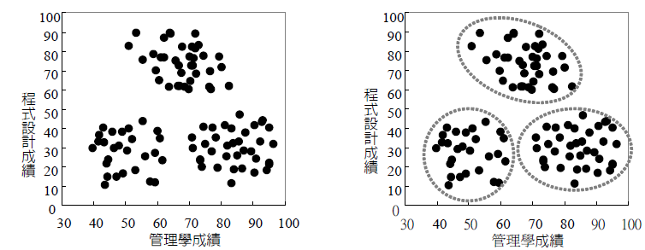
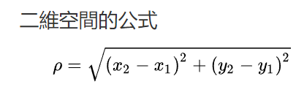
5-1 模型架構
某系有100名學生其管理學及程式設計成績如圖5-1(a)
明顯存在三個聚類如圖5-1(b)
圖5-1(a), 5-1(b) : 學生「管理學」與「程式設計」課程的成績（三個聚類）
歐幾里得距離
A點(x₁,y₁)與B點(x₂,y₂)之間的歐氏距離

Slide 4
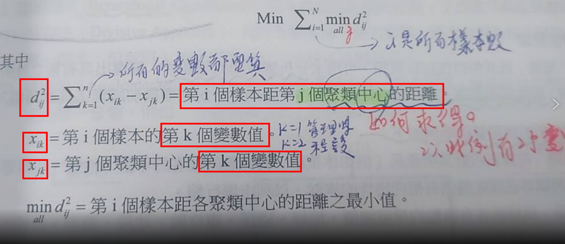
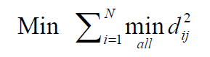
一、聚類分析的定義
二、聚類分析的應用
顧客分群
找出現有顧客的群集特性以建立市場區隔的基礎
從龐大的顧客資料中，依顧客屬性（性別、年齡、居住地、收入職業、學歷、消費額、消費地點、消費商品等)
分成特定的群集，以供行銷人員擬定有效的行銷策略。

Slide 5
四、聚類分析的方法
1.分割法(Partitioning Algorithms)
產生無層級結構的聚類，例如:均值聚類分析
2.階層法(Hierarchical Algorithms)
產生具層級結構的聚類，又分成二小類
a.分裂法：
少用
b.結合法：
視每一樣本為一個小聚類，逐次組合為較大聚類，直到單一聚類，例如：分層聚類分析

Slide 6
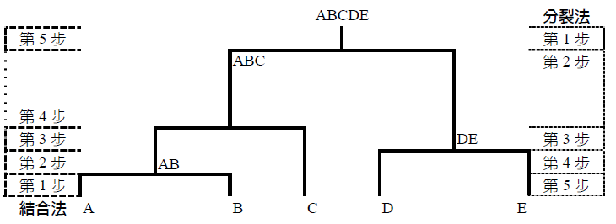
2.階層法(Hierarchical Algorithms)
圖 5-2 階層法：分裂法與結合法

Slide 7
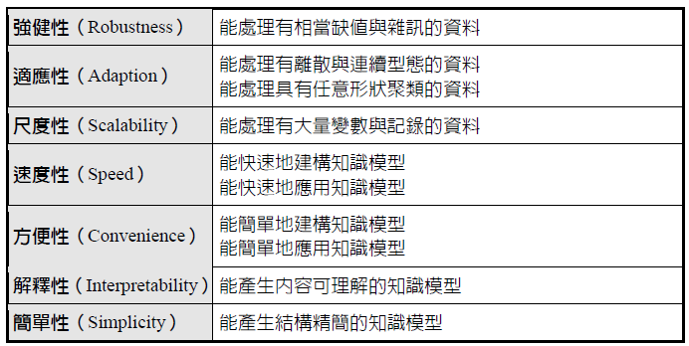
五、聚類分析方法的要求
表 5-1 理想的聚類分析方法應具備的性質

Slide 8
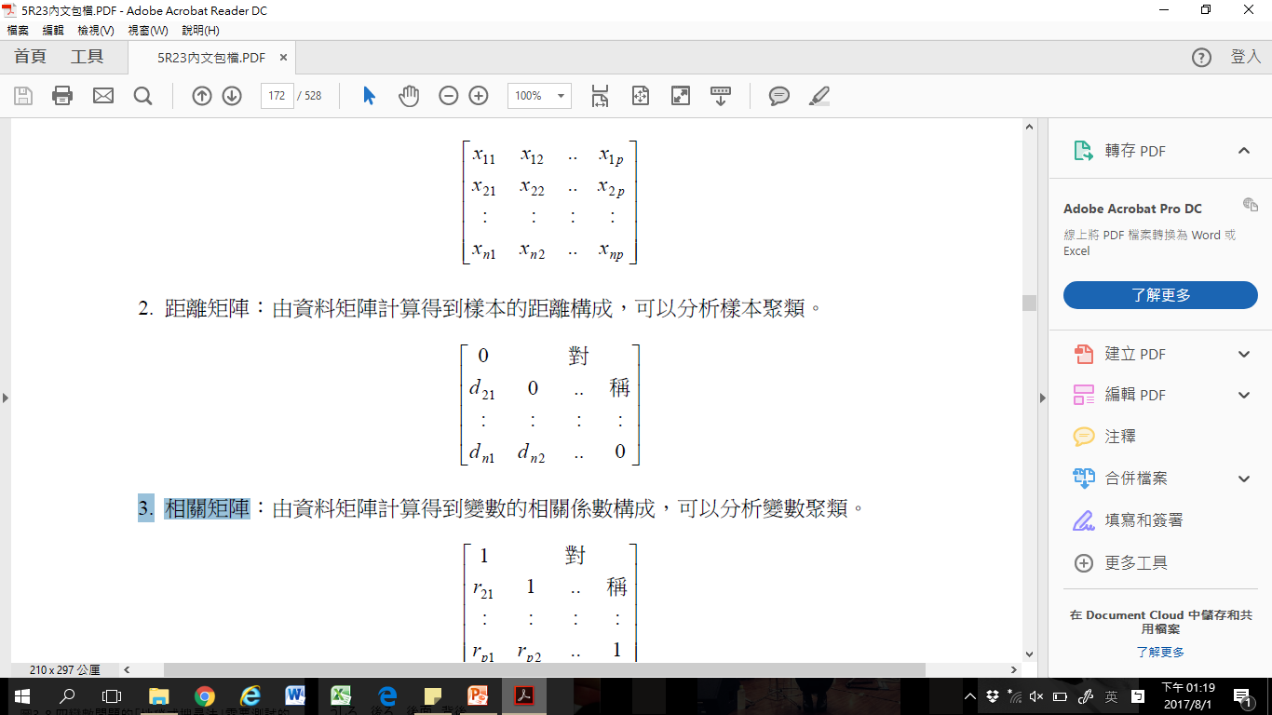
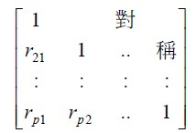
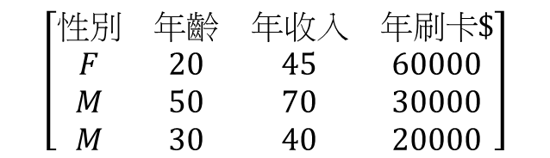
六、聚類分析的資料結構
1. 資料矩陣: 直接以 (樣本數據) 呈現
$$\left[\begin{matrix}性別 & 年齡 & 年收入 & 年刷卡\$ \\ F & 20 & 45 & 60000 \\ M & 50 & 70 & 30000 \\ M & 30 & 40 & 20000\end{matrix}\right]$$
例如
2. 距離矩陣: 以樣本間的 (距離) 呈現
3. 相關矩陣: 以變數的 (相關係數) 來呈現

Slide 9
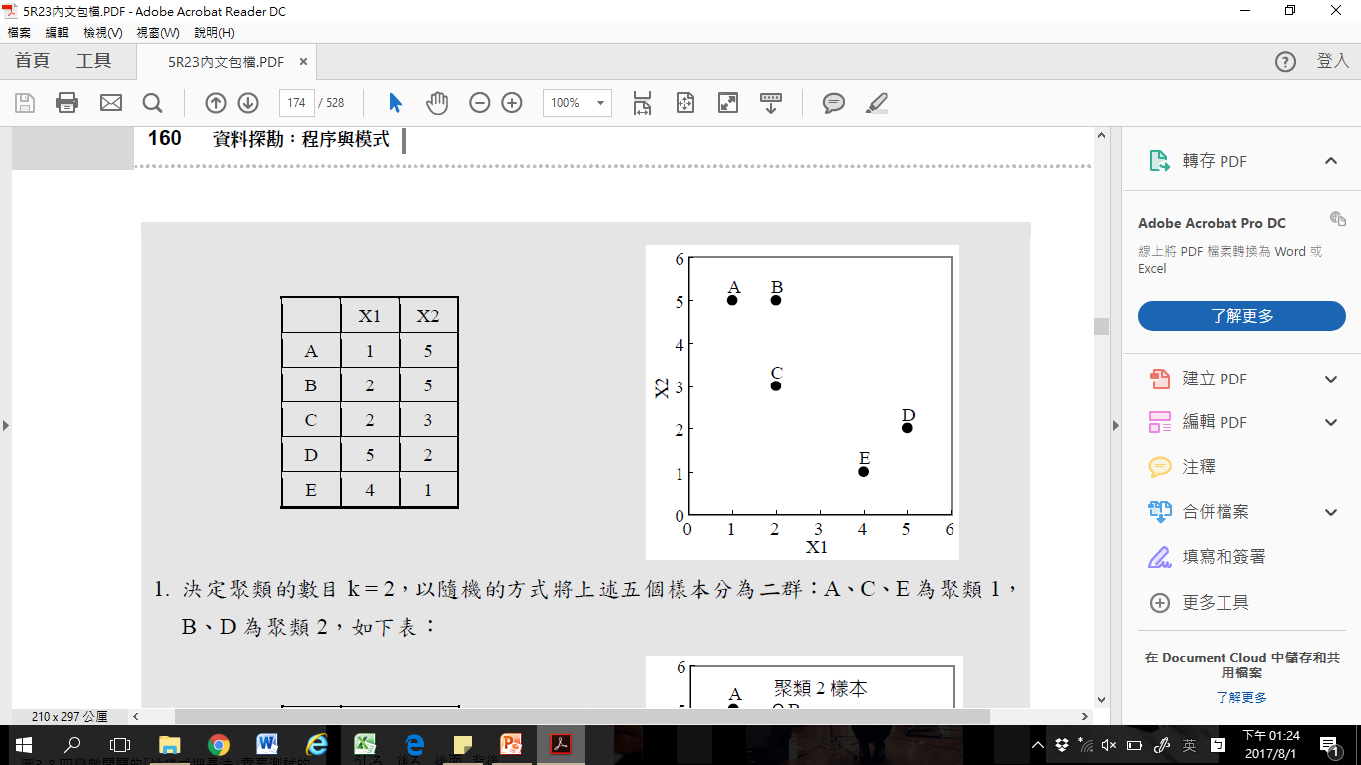
5-2 模型建立
例題 5-1 均值聚類分析
某班級共有5位同學，本學期都只修:管理學( X1)及程式設計(X2)兩個科目
為方便表示起見分別以X1及X2來表示
決定聚類的數目k=2，試以均值聚類分析分群聚類之。

Slide 10
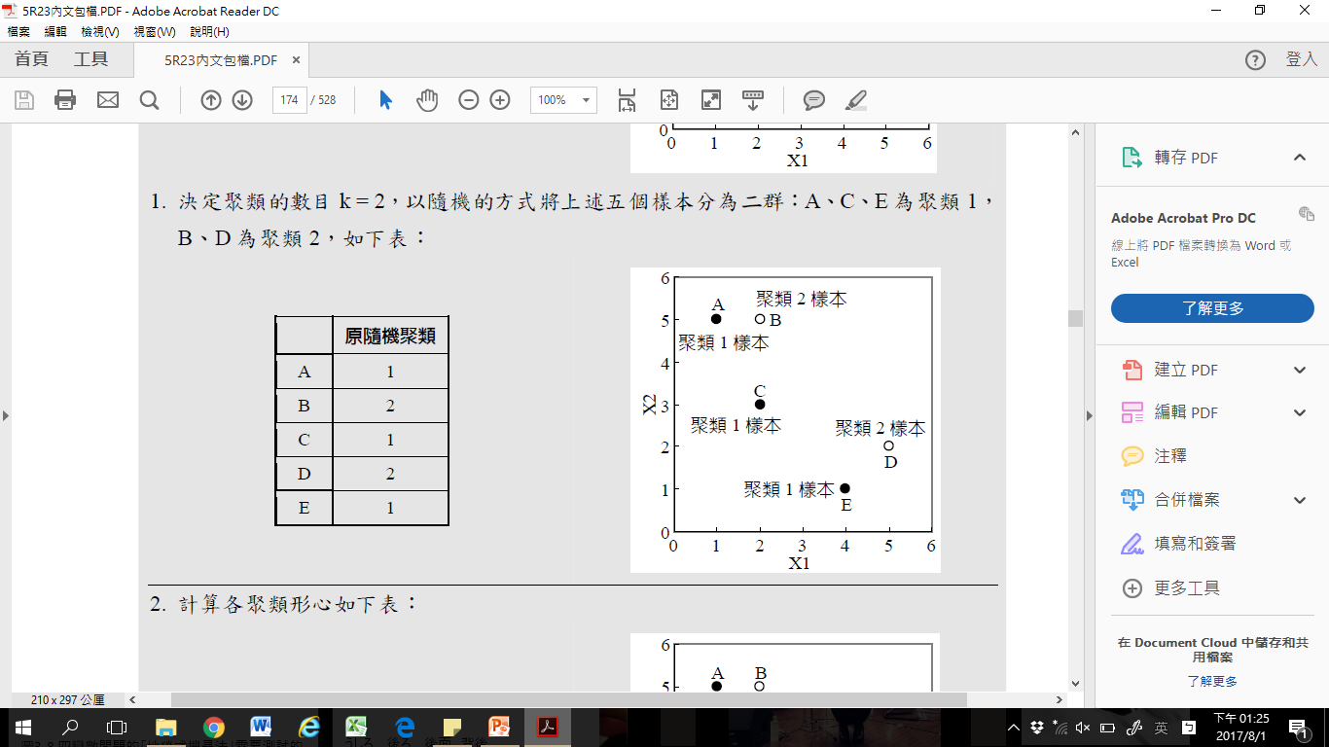
步驟1.
以隨機的方式指定上述五個樣本分為二群:ＡＣＥ為聚類1，ＢＤ為聚類2，如下左表:

Slide 11
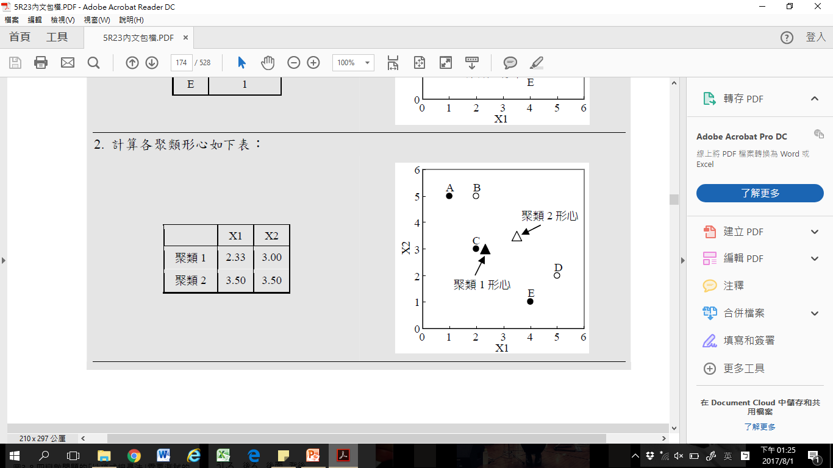
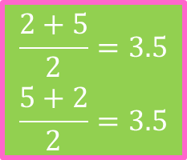
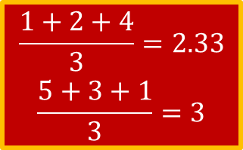
步驟2.
計算出各聚類形心的座標(初次計算)如下左表:
初始形心1
初始形心2
$$\begin{matrix}\frac{1+2+4}{3}=2.33 \\ \frac{5+3+1}{3}=3\end{matrix}$$
$$\begin{matrix}\frac{2+5}{2}=3.5 \\ \frac{5+2}{2}=3.5\end{matrix}$$
初始形心 - 座標

Slide 12
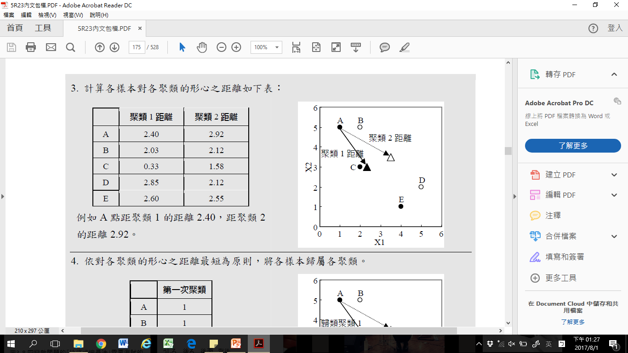
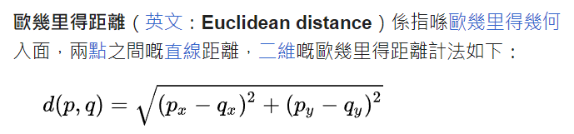
步驟3.
計算五個樣本到各聚類形心座標(初次計算)的距離如下左表:
歐幾里得
距離

Slide 13
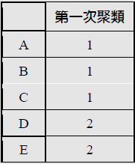
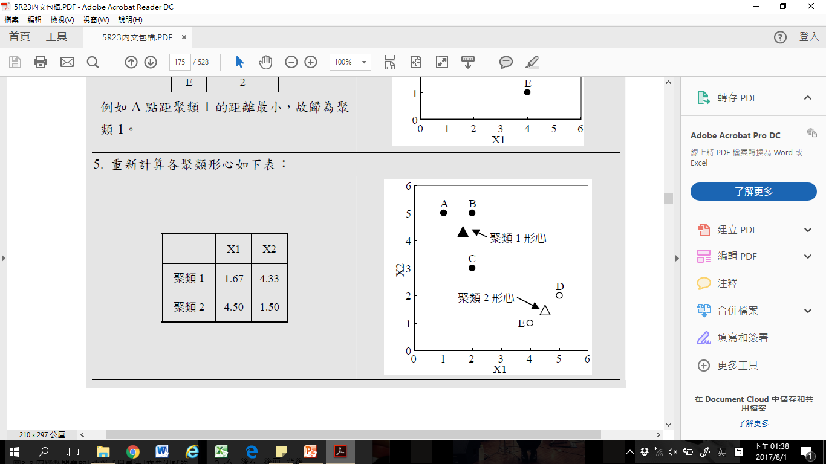
步驟4.
依據-各樣本對各聚類中心的距離，以最短為原則，將各樣本重新歸屬到各聚類如下左表:
產生新的聚類(形心)與原來的不同-Resume

Slide 14
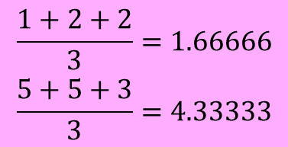
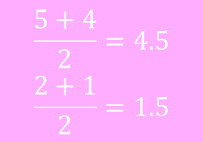
步驟5.
(重覆動作2到4)重新計算出各聚類形心如下左表:
第二次的形心1
第二次的形心2
第二次形心 - 座標
$$\begin{matrix}\frac{1+2+2}{3}=1.66666 \\ \frac{5+5+3}{3}=4.33333\end{matrix}$$
$$\begin{matrix}\frac{5+4}{2}=4.5 \\ \frac{2+1}{2}=1.5\end{matrix}$$

Slide 15
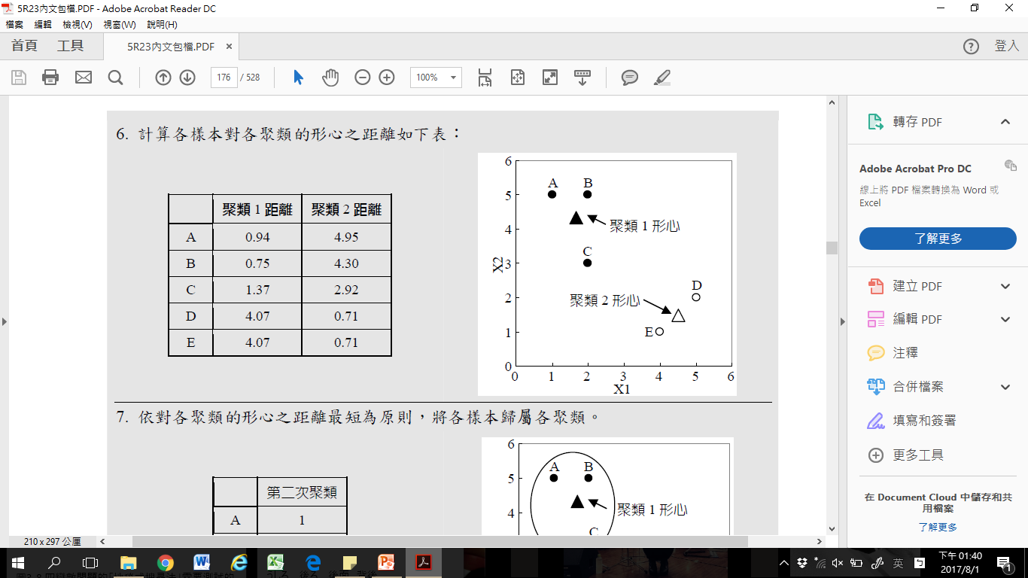
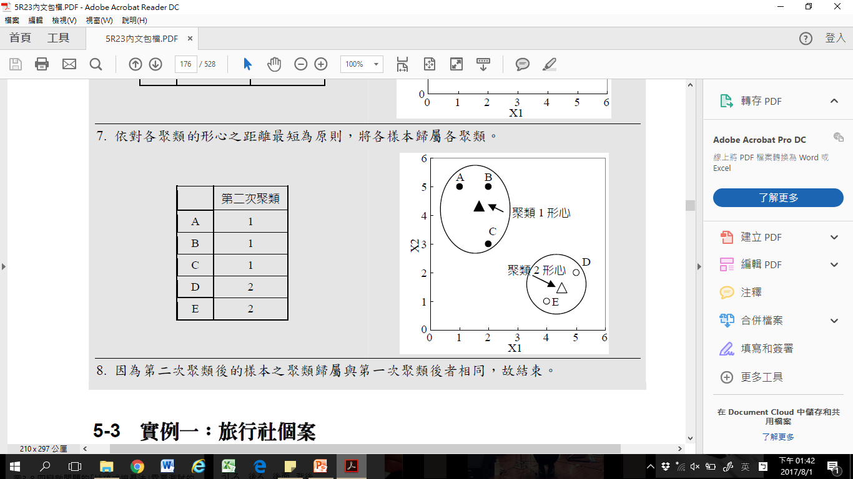
步驟6.
(重覆動作3)計算各樣本到各聚類形心的距離如下左表:
第二次形心 - 座標
三

Slide 16
步驟7.
(重覆動作4)依據-各樣本對各聚類中心的距離，以最短為原則，將各樣本重新歸屬到各聚類如下左表:
三
步驟8.
因為此次【所有的樣本的聚類歸屬均與前次相同】 (皆無更動)，故結束。目前各聚類形心的座標即為所求的解答

Slide 17
產出(4個Outcome)
1.聚類的形心座標
2.每一樣本最後所屬的聚類
3.以圖呈現
4.你的分析所得(判讀結果)
1.X1愈大、X2愈小 2.X1愈小、 X2愈大 3.X1與X2呈現負相關

Slide 18
K-means sub summary
作業一命題：5個樣本分屬3個聚類
算出3個聚類的形心
算出每一個樣本跟每一個聚類形心的距離
重新標記每一樣本歸屬的聚類
(取距形心距離最短者)
最後一次的形心座標即為所求結束作業
有被調整
樣本歸屬的聚類
有被調整?
沒有調整

Slide 19
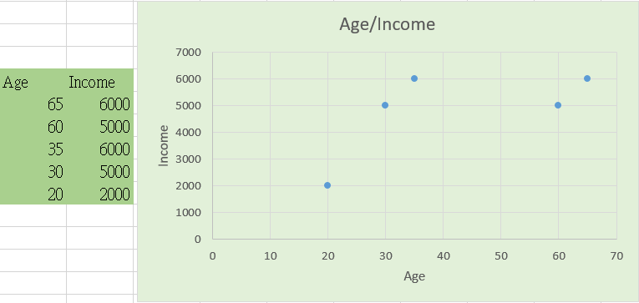
5-3【資料科學】 資料的「標準化」與「正規化」Why?
資料的標準化(Standardization)與正規化(Normalization)

Slide 20
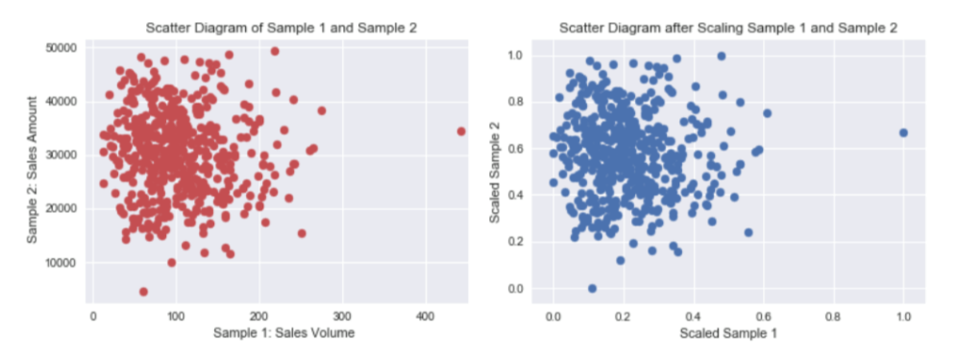
標準化、正規化的目的
是將原始資料的數據按比例縮放於 [0, 1]、 [-1, 1] 區間中，且不改變其原本分佈。
兩組資料將同時轉換成純量縮放於 [0,1] 、 [-1, 1]區間中，能排除資料單位的限制，提供我們一個相同的基準來進行後續比較分析。

Slide 21
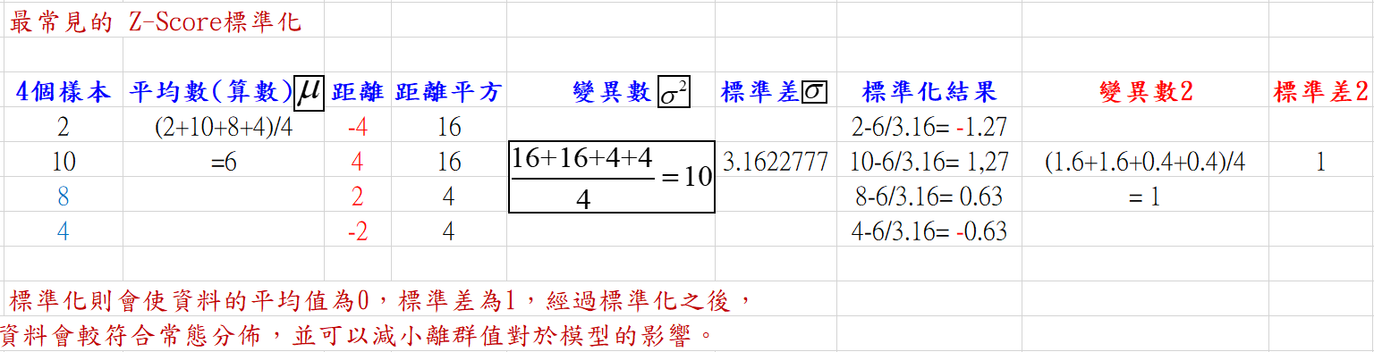

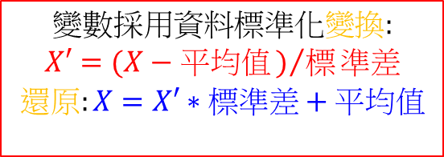
$$變數採用資料「標準化」變換$$
5-3 實例一：旅行社個案
$$\begin{matrix}\begin{aligned}變數採用資料標準化變換: \\ X′=(X−平均值)/標準差 \\ 還原:X=X′∗標準差+平均值\end{aligned} \\ \end{matrix}$$
機器學習中為什麼資料常要作規範化: 中心化、標準化、歸一化、正規化

Slide 22
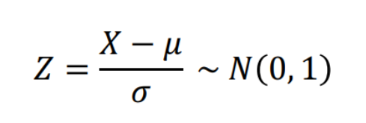
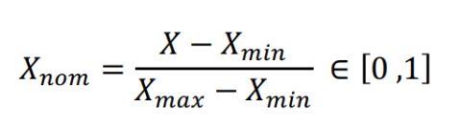
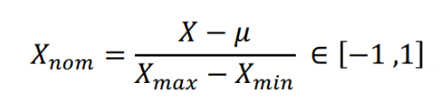
資料前處理、標準化、正規化
Standardization(標準化)
經過標準化的資料的平均值會變為0, 標準差變為1
Normalization(正規化)
最小值最大值正規化
將資料等比例縮放到 [0, 1]、 [-1, 1]區間中
資料前處理(Missing data)、正規化、標準化 https://reurl.cc/8pKvYj

Slide 23
相關連結
算術平均數
https://reurl.cc/QblAGO
標準差 https://reurl.cc/V1ZOjR
作為測量一組數值的離散程度
資料正規化及標準化 https://reurl.cc/xQbMvN 【資料科學】https://reurl.cc/NR8dKx

Slide 24
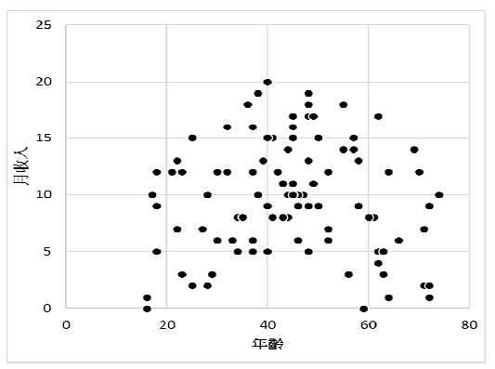
5-3 實例一：旅行社個案
配合Excel檔案一起參考(看)
圖 5-3 實例一之數據分布
（圖中的Age 與Income 為原始尺度）

Slide 25
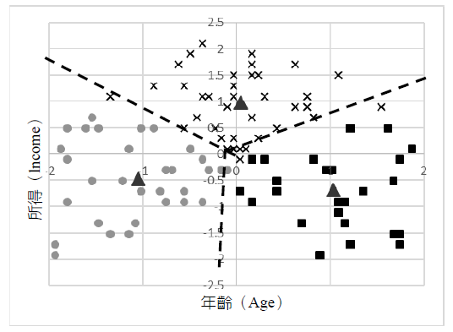
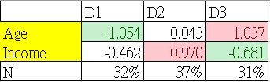
變數均採用標準正規化 (方法請參考配合Excel檔案)
圖 5-4 實例一之聚類結果
（圖中的Age 與Income 已經採用標準正規化變換） data (min) (優化後)的最後結果 如右表

Slide 26
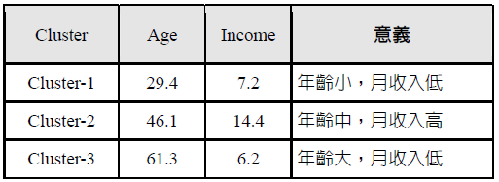
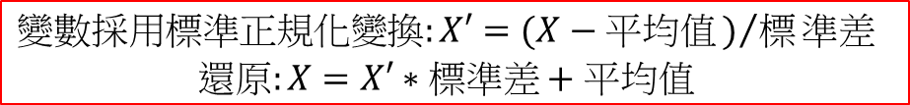
$$\begin{matrix}變數採用標準正規化變換:X′=(X−平均值)/標準差 \\ 還原:X=X′∗標準差+平均值\end{matrix}$$
最後的Outcome
2
1
3
表 5-3 各聚類的意義

Slide 27
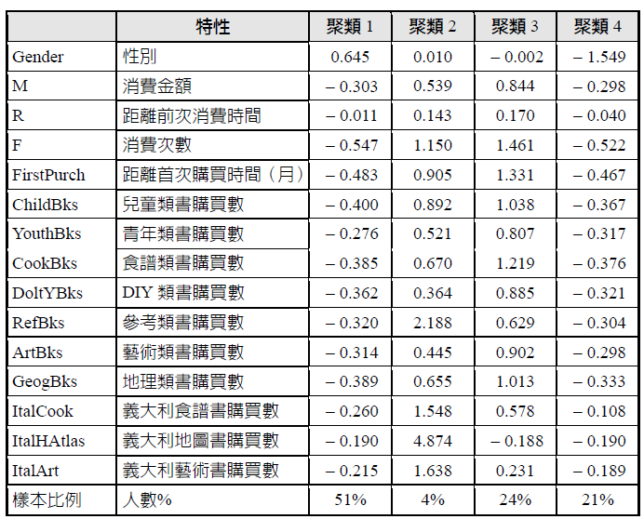
5-4 實例二：書局行銷個案

Slide 28
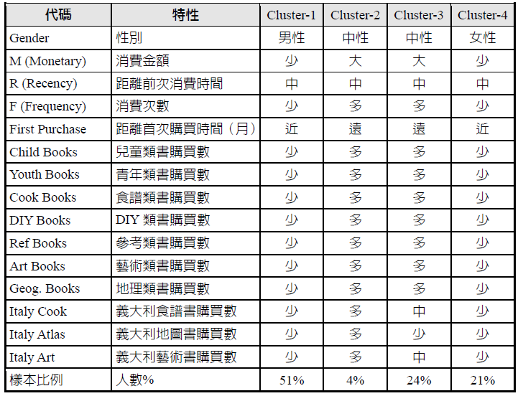

Slide 29
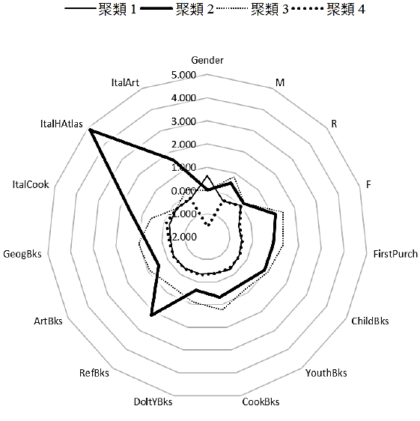
圖 5-5 聚類特徵圖（雷達圖）（圖中的變數已經採用標準正規化變換）

Slide 30
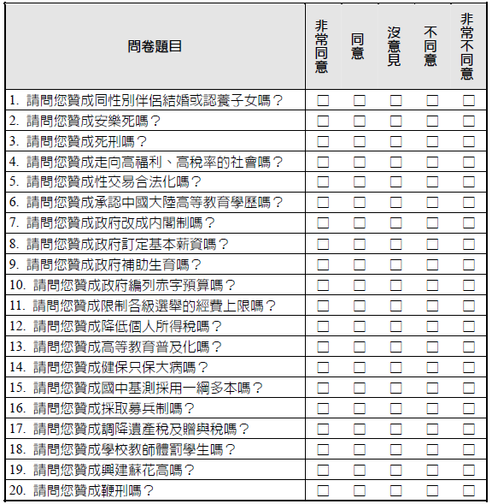
5-5 實例三：公民意見分析個案
表 5-4 問卷題目
目的:
均值(K-means)聚類分析以雷達圖表現
背景說明:
1.雅虎奇摩為2008年立委選舉，針對20個公民關心的議題進行340位公民問卷。
2.以便對選民進行市場區隔，作為候選人政見的參考。
3. 1非常同意… 、5非常不同意
Excel-SUMXMY2 函數: 傳回兩個陣列中對應數值差的平方和

Slide 31
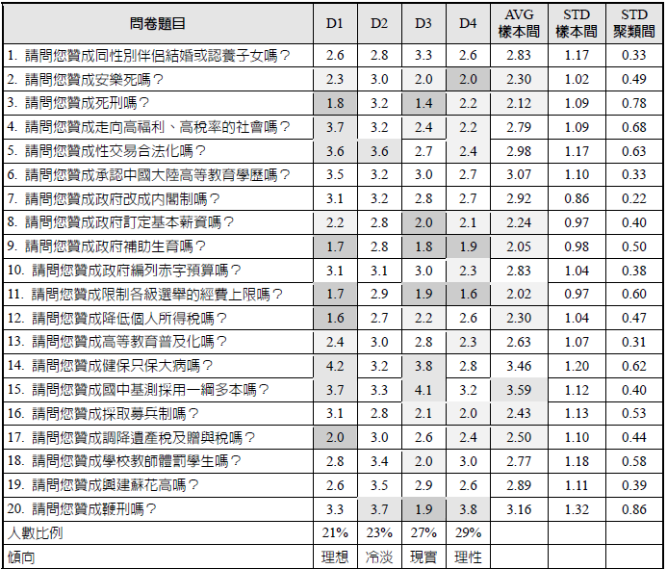
表 5-5 均值聚類分析，以四個聚類進行分析 (注意四個形心的座標) 註: 此案例中4群人數剛好很平均

Slide 32
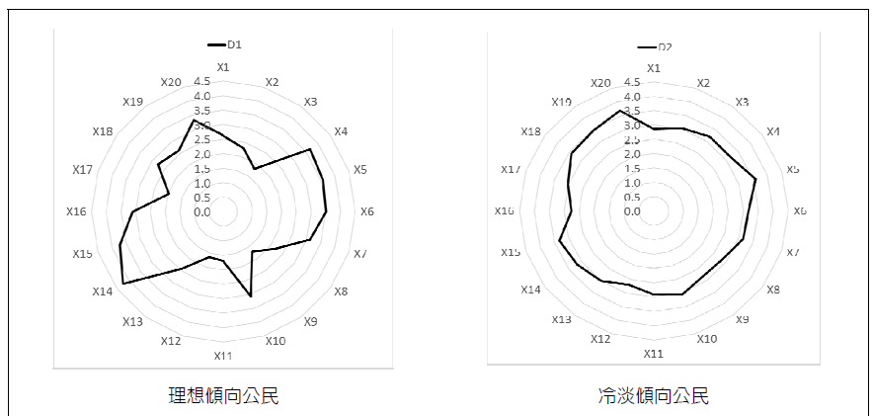
圖 5-6 四聚類分析的聚類的特徵之雷達圖
（圖中的變數為原始尺度）

Slide 33
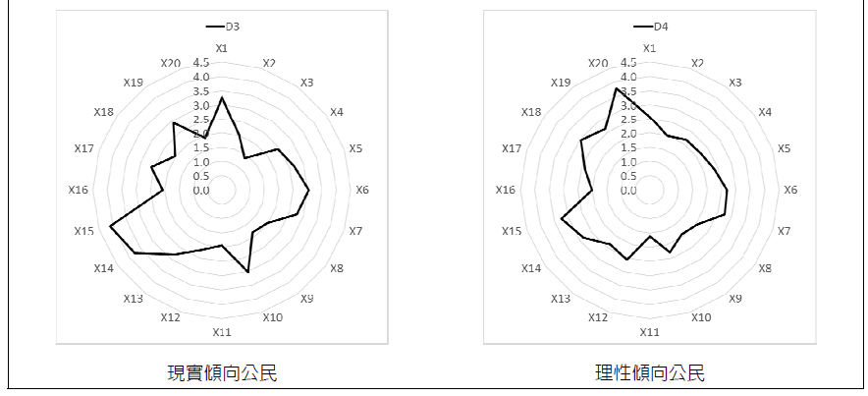
圖 5-6 四聚類分析的聚類的特徵之雷達圖
（圖中的變數為原始尺度）

Slide 34
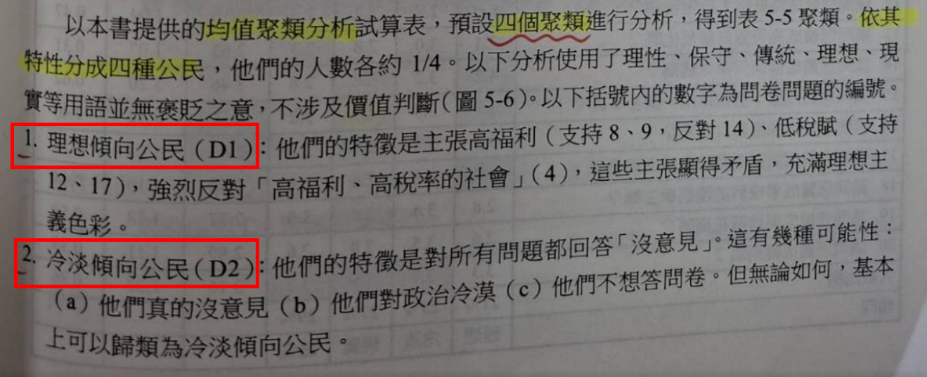
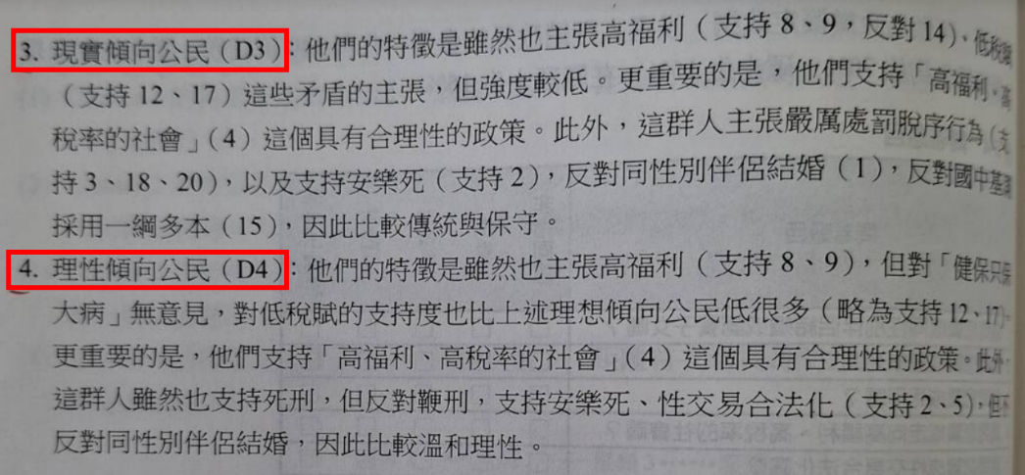
四個聚類-分析說明

Slide 35
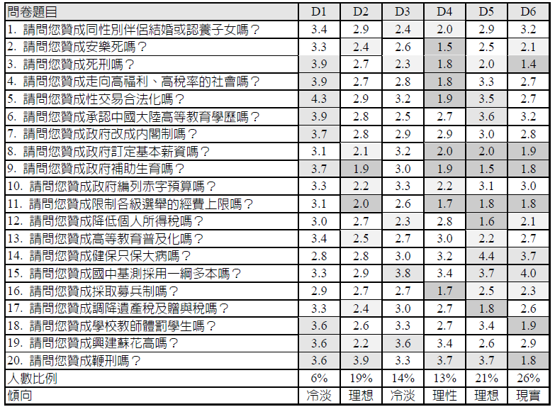
表 5-6 均值聚類分析，以六個聚類進行分析 (注意六個形心的座標)

Slide 36
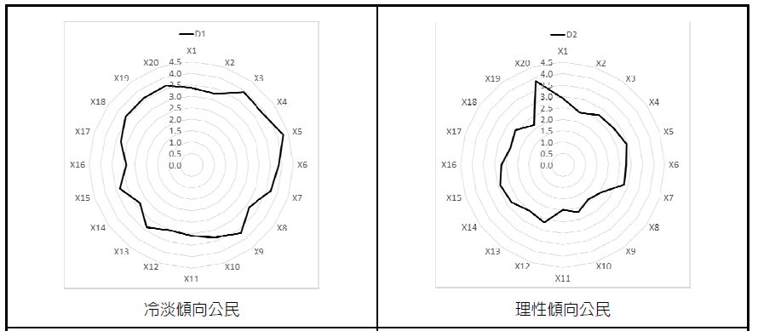
圖 5-7 六聚類分析的聚類的特徵之雷達圖
（圖中的變數為原始尺度）

Slide 37
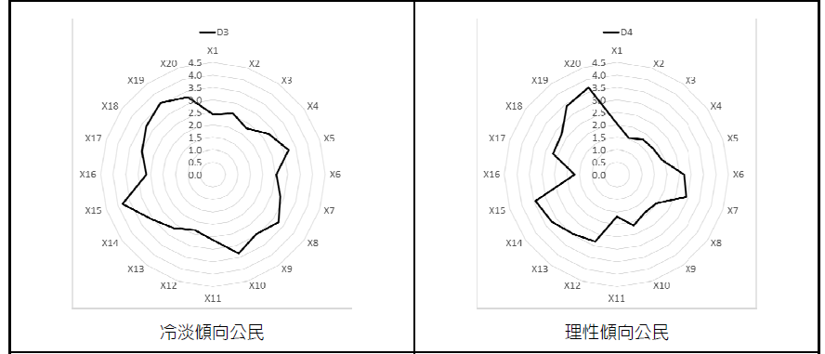
圖 5-7 六聚類分析的聚類的特徵之雷達圖
（圖中的變數為原始尺度）

Slide 38
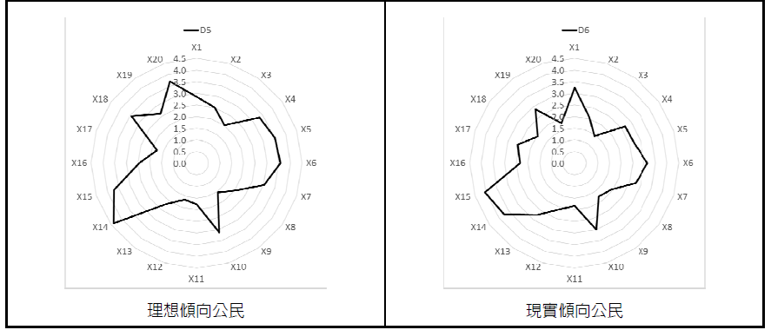
圖 5-7 六聚類分析的聚類的特徵之雷達圖
（圖中的變數為原始尺度）

Slide 39
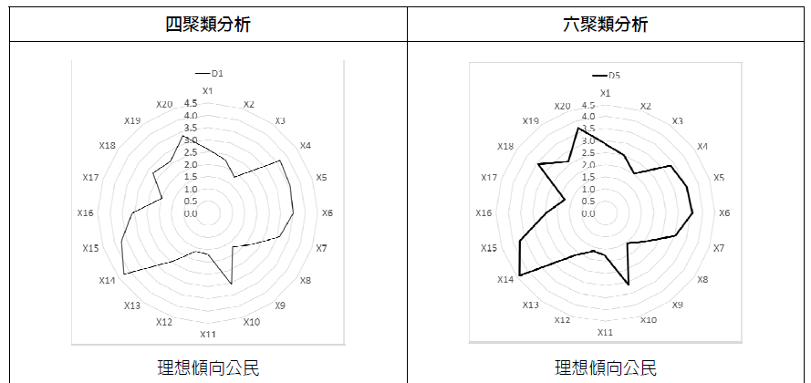
圖 5-8 四聚類分析與六聚類分析的比較

Slide 40
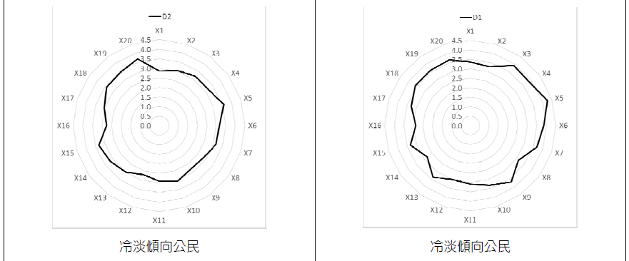
圖 5-8 四聚類分析與六聚類分析的比較

Slide 41
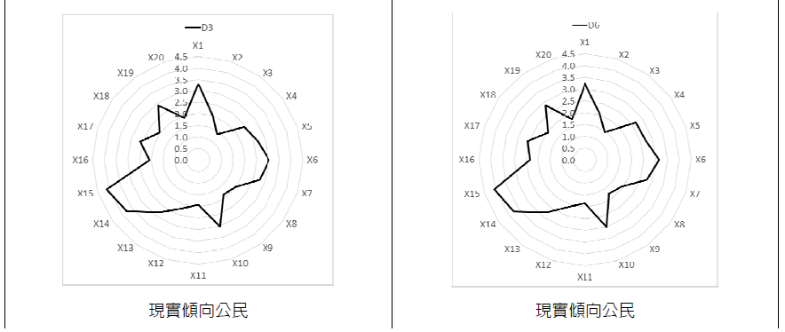
圖 5-8 四聚類分析與六聚類分析的比較

Slide 42

圖 5-8 四聚類分析與六聚類分析的比較

Slide 43


實作單元 A：Excel 資料探勘系統──均值聚類分析
一、原理
二、方法
圖 A-1 以Excel 的規劃求解執行均值聚類分析的原理

Slide 44

圖 A-2 Excel 提供了三種規劃求解方法

Slide 45



Slide 46

三、實作
圖 A-3 一個人為假設的「3 聚類」例題

Slide 47

四、實作一：新建系統
圖 A-4 均值聚類分析試算表的各區功能概述

Slide 48

五、結果
圖 A-5(a) 將存放資料的試算表中的樣本編號、
X、Y 值分別貼到A~C 欄

Slide 49

五、結果
圖 A-5(b) 三個聚類的中心的初始值

Slide 50

五、結果
圖 A-6 在D、E、 F 欄設各樣本對三個聚類的中心的
距離公式

Slide 51

五、結果
圖 A-7 在G 欄設各樣本對三個聚類的中心的距離
最小值公式

Slide 52

五、結果
圖 A-8 在G16 儲存格加總各樣本對三個聚類的中心的
距離最小值

Slide 53

五、結果
圖 A-9 開啟Excel 的「規劃求解」設定參數

Slide 54

五、結果
A-10 均值聚類分析結果：聚類的中心分別位於
三個樣本聚類的中心處

Slide 55

六、實作二：修改系統
圖 A-11 「書局行銷個案」均值聚類分析範例（左半部）

Slide 56

六、實作二：修改系統
圖 A-12 「書局行銷個案」均值聚類分析範例（右半部）

Slide 57

六、實作二：修改系統
圖 A-13 開啟Excel 的「規劃求解」設定參數

Slide 58

六、實作二：修改系統
圖 A-14 三球聚類問題採用「修改系統」完成的試算表
(執行規劃求解前)

Slide 59

六、實作二：修改系統
圖 A-15 開啟Excel 的「規劃求解」設定參數

Slide 60

六、實作二：修改系統
圖 A-16 三球聚類問題採用「修改系統」完成的試算表
（執行規劃求解後）

